Slide 1
Neparametrické testy
parametrické a neparametrické testy
pořadové neparametrické testy
test Chí-kvadrát
  test nezávislosti proměnných
  test dobré shody

Slide 2
Parametrické testy
t-testy a analýza rozptylu jsou tzv. parametrické testy
parametr = charakteristika populace (průměr, rozptyl)
parametrické testy používají při výpočtech charakteristiky populace (parametry)

Slide 3
Parametrické testy
parametrické testy pracují s předpoklady o charakteristikách populace
např. u t-testu předpokládáme, že směrodatné odchylky výběrů mohou posloužit jako odhad pro směrodatnou odchylku populace
podobně počítají s normálním rozdělením měřeného znaku

Slide 4
Parametrické testy
pokud nejsou tyto předpoklady splněny, můžeme dojít k nepřesným výsledkům

Slide 5
Neparametrické testy
neparametrické testy nezávisí na charakteristikách populace ani o nich nečiní žádné závěry
není vyžadováno normální rozdělení znaku
proto jsou tyto testy označovány také jako „distribution-free“ testy

Slide 6
Neparametrické testy
proč potom vůbec používat parametrické testy?
  mnoho parametrických testů je poměrně „odolných“ (tzv. robustních) vůči narušení předpokladů testu (např. menší odchylky od normálního rozdělení výsledky nezkreslí)
  parametrické testy mají větší statistickou sílu než neparametrické (větší pravděpodobnost zjištění rozdílu, pokud skutečně existuje)
  pro některé typy analýz neparametrické metody nejsou (např. neexistuje obecně přijímaná neparametrická faktoriální ANOVA)

Slide 7
Neparametrické testy
hlavní výhody neparametrických testů
  nejsou omezeny předpokladem normálního rozdělení
  jsou často založeny na pořadí, dají se použít i pro ordinální data (kde můžeme spočítat pouze medián, nikoli průměr) i pro nominální (test Chí-kvadrát)
  nejsou citlivé na extrémní hodnoty (jsou většinou založeny na mediánu)

Slide 8
Neparametrické testy
hlavní nevýhody neparametrických testů
  menší statistická síla
  pro složitější analýzy často není neparametrická varianta metody
  k dispozici

Slide 9
Neparametrické testy
přehled neparametrických ekvivalentů parametrických testů
  t-test pro nezávislé výběry –
  Mann-Whitney U test
  t-test pro závislé výběry – Wilcoxon test
  analýza rozptylu – Kruskall-Wallis test
  opakovaná měření (ANOVA) – Friedman Rank Test

Slide 10
Mann-Whitney U test - příklad
chceme zjistit, zda se levoruké a pravoruké osoby liší v prostorových schopnostech
náhodně vybereme 10 leváků a 10 praváků (podobného věku, stejný počet mužů a žen) a zadáme jim test prostorových schopností

Slide 11
Mann-Whitney U test - příklad
jaká bude naše hypotéza?

Slide 12
Mann-Whitney U test - příklad
jaká bude naše hypotéza?
  skóry v testu prostorových schopností se liší u leváků a praváků

Slide 13
Mann-Whitney U test - příklad
jaká bude nulová hypotéza?

Slide 14
Mann-Whitney U test - příklad
jaká bude nulová hypotéza?
  skóry v testu prostorových schopností se u leváků a praváků neliší
testujeme nulovou hypotézu (začneme s předpokladem, že platí a ptáme se: jaká je pravděpodobnost pozorovaných rozdílů, pokud H0 platí?)

Slide 15
leváci | praváci
87 | 47
94 | 68
56 | 92
74 | 73
98 | 71
83 | 82
92 | 55
84 | 61
76 | 75
- (nedostavil se) | 85

Slide 16
Mann-Whitney U test - příklad

Slide 17
Mann-Whitney U test - příklad

Slide 18
Mann-Whitney U test - příklad
na základě takto malého vzorku nemůžeme rozhodnout, zda je rozdělení skorů z testu prostorových schopností normální
počty osob ve skupinách jsou příliš malé (9 a 10)
vhodnější než t-test bude proto neparametrický test

Slide 19
Mann-Whitney U test - příklad
výpočetní postup - 1. krok
  seřadit skóry podle velikosti - bez ohledu na skupinu
  a přidělit jim pořadí (rank)

Slide 20
leváci |  | praváci
skór | pořadí | skór | pořadí
87 | 15 | 47 | 1
94 | 18 | 68 | 5
56 | 3 | 92 | 16,5
74 | 8 | 73 | 7
98 | 19 | 71 | 6
83 | 12 | 82 | 11
92 | 16,5 | 55 | 2
84 | 13 | 61 | 4
76 | 10 | 75 | 9
- | - | 85 | 14
 | Σ R₁ = 114,5 |  | Σ R₂ = 75,5

Slide 21
Logika výpočtu U
u každého člena skupiny 1 určíme, kolik členů druhé skupiny má vyšší skór než on
  poté sečteme u všech členů skupiny 1 a dostaneme U₁
to stejné pro skupinu 2 a získáme U₂
menší z U používáme pro testování hypotézy (porovnání s kritickou hodnotou)

Slide 22
47 | 1 | P | 9
55 | 2 | P | 9
56 | 3 | L
61 | 4 | P | 8
68 | 5 | P | 8
71 | 6 | P | 8
73 | 7 | P | 8
74 | 8 | L
75 | 9 | P | 7
76 | 10 | L
82 | 11 | P | 6
83 | 12 | L
84 | 13 | L
85 | 14 | P | 4
87 | 15 | L
92 | 16,5 | P | 2,5
92 | 16,5 | L
94 | 18 | L
98 | 19 | L
 |  | U₂₌ | 69,5

Slide 23
47 | 1 | P
55 | 2 | P
56 | 3 | L | 8
61 | 4 | P
68 | 5 | P
71 | 6 | P
73 | 7 | P
74 | 8 | L | 4
75 | 9 | P
76 | 10 | L | 3
82 | 11 | P
83 | 12 | L | 2
84 | 13 | L | 2
85 | 14 | P
87 | 15 | L | 1
92 | 16,5 | P
92 | 16,5 | L | 0,5
94 | 18 | L | 0
98 | 19 | L | 0
 |  | U₁₌ | 20,5

Slide 24
Logika výpočtu U
    pro kontrolu:
      U₁ + U₂ = n₁ * n₂
      U₁ + U₂ = 9 * 10
      U₁ + U₂ = 90
      69,5 + 20,5 = 90
    Jaké je U, když jsou mezi skupinami největší rozdíly?
    Jaké je U, když mezi skupinami nejsou rozdíly?

Slide 25
Mann-Whitney U test - příklad
výpočetní postup - 2. krok
  sečíst pořadí v obou skupinách
Σ R₁ = 114,5
Σ R₂ = 75,5
(pokud se leváci a praváci neliší, průměrné pořadí skórů by mělo být u obou skupin podobné)

Slide 26
Mann-Whitney U test - příklad
výpočetní postup - 3. krok
  vypočítat U pro obě skupiny
  podle vzorce
    U₁ = (n₁)(n₂) + n₁ (n₁+1)/2 - Σ R₁
    U₂ = (n₁)(n₂) + n₂ (n₂+1)/2 - Σ R₂

Slide 27
Mann-Whitney U test - příklad
výpočet U
    U₁ = (n₁)(n₂) + n₁ (n₁+1)/2 - Σ R₁
    U₁ = (9)(10) + 9 (9+1)/2 – 114,5
    U₁ = 20,5
    U₂ = (n₁)(n₂) + n₂ (n₂+1)/2 - Σ R₂
    U₂ = (9)(10) + 10(10+1)/2 – 75,5
    U₂ = 69,5

Slide 28
Mann-Whitney U test - příklad
výpočetní postup - 4. krok
  vybrat menší z vypočítaných U
  v našem příkladu je to U₁ (=20,5)
výpočetní postup - 5. krok
  najít v tabulce kritickou hodnotu U pro zvolenou hladinu významnosti
  pro α = .05, při n₁ = 9 a n₂ = 10
  U_{krit.}=20

Slide 29
Mann-Whitney U test - příklad
6. krok
  porovnat vypočítanou hodnotu U a kritickou hodnotu U
  u tohoto testu je rozdíl statisticky významný, pokud je vypočítaná hodnota menší než kritická hodnota U
  20,5 není menší než 20 → nemůžeme zamítnout nulovou hypotézu

Slide 30
Mann-Whitney U test - příklad
závěr: rozdíl mezi leváky a praváky v testu prostorových schopností není statisticky významný
neznamená to nutně, že kdybychom prozkoumali celou populaci leváků a praváků, nebyl by mezi nimi rozdíl – pouze se nám tento rozdíl nepodařilo prokázat (hlavně díky malému N)

Slide 31
Test Chí-kvadrát
chí-kvadrát může být použit
  pro testování rozdělení jedné proměnné (test dobré shody)
  testování nezávislosti dvou proměnných

Slide 32
Test Chí-kvadrát
chí-kvadrát pro testování nezávislosti proměnných se používá pro nominální nebo ordinální proměnné
data jsou uspořádána do tzv. kontingenční tabulky (viz příklad)

Slide 33
Příklad
zajímá nás, jak souvisí model manželství s jeho vydařeností
  model manželství má kategorie:
  dominance žena, dominance muž, kooperace
  vydařenost má 3 kategorie – vydařené, průměrné, nevydařené
pozn.: jde o manželství rodičů respondentů, tak jak je posuzují oni (zdroj dat – výzkum doc. Plaňavy)

Slide 34
Příklad
otázka zní: liší se podíl vydařených, průměrných a nevydařených manželství u rodin, kde dominovala matka, rodin, kde dominoval otec a u rodin, kde nedominoval ani jeden z nich?

Slide 35
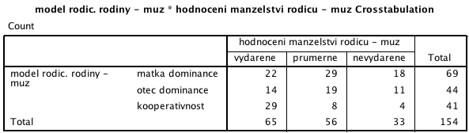
Kontingenční tabulka

Slide 37
Test Chí-kvadrát
chí-kvadrát porovnává očekávané a pozorované četnosti
očekávané jsou četnosti za předpokladu, že proměnné jsou nezávislé

Slide 38
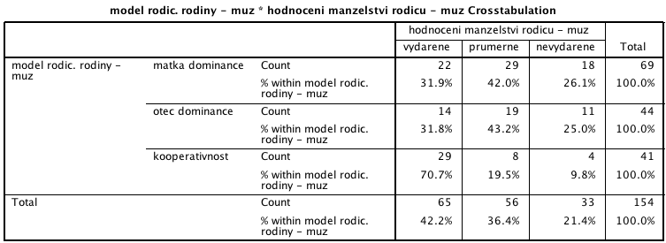

Slide 39
Příklad
v našem příkladu bylo 42,2% vydařených manželství
pokud by proměnné (model a vydařenost manželství) byly vzájemně nezávislé, poměr vydařených manželství v jednotlivých modelech manželství by měl být přibližně stejný (a odrážet celkový podíl) – 42%
podobně ostatní kategorie…

Slide 40
Test Chí-kvadrát
očekávané četnosti – výpočet:
  O_{ij} = (ř_{i} s_{j} )/ N
(pro každé políčko tabulky se vynásobí celkové četnosti z příslušného řádku se sloupcovými četnostmi a vydělí celkovým počtem osob)

Slide 41
Kontingenční tabulka
Pozorované četnosti

Slide 42
Příklad
pro první políčko tabulky (vydařená manželství s dominantní matkou) je očekávaná četnost
  O_{ij} = (ř_{i} s_{j} )/ N
  O₁₁ = (ř₁ s₁ )/ N
  O₁₁ = (69*65 )/ 154
  O₁₁ = 29,12

Slide 43
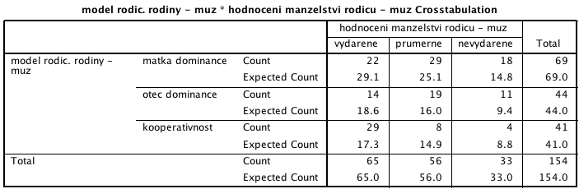
Očekávané četnosti

Slide 44
Test Chí-kvadrát
chí-kvadrát porovná očekávané četnosti s pozorovanými
  χ² = Σ [(pozor. četnosti – oček.)²/oček.]

Slide 45
Příklad
  χ² = Σ [(pozor. četnosti – oček.)²/oček.]
  χ² = (-7,1)²/29,1 +3,9²/25,1 + 3,2²/14,8 +
  (-4.6)²/18,6 + 3²/16 + 1,6²/9,4 + 11,7²/17,3 + (-6,9)²/14,9 + (-4,8)²/8,8
  χ² = 18, 71

Slide 46
Test Chí-kvadrát
pro vyhledání kritické hodnoty χ² v tabulce musíme vypočítat ještě počet stupňů volnosti (df)
df = (ř-1) (s-1)
(tj. počet řádků -1 krát počet sloupců -1)

Slide 47
Příklad
df = (ř-1) (s-1)
df = (3-1) * (3-1)
df = 4
v tabulkách vyhledáme kritickou hodnotu χ² pro df = 4 a 5% hladinu významnosti
χ² _{krit} = 9,49

Slide 48
Příklad
χ² _{krit} = 9,49
χ² = 18,71
závěr: vypočítaná hodnota je větší než kritická hodnota - očekávané a pozorované četnosti se liší na 5% hladině významnosti (tj. je malá pravděpodobnost, že proměnné jsou nezávislé)

Slide 49
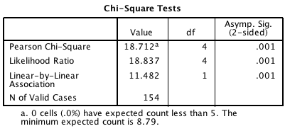
Test Chí-kvadrát v SPSS

Slide 50
Chí-kvadrát pro 1 proměnnou
tzv. test dobré shody (goodness-of-fit test)
opět porovnává očekávané a pozorované četnosti
předpokladem očekávaných četností není tentokrát nezávislost proměnných (máme jen 1)

Slide 51
Test dobré shody
jak určíme očekávané četnosti?
2 způsoby:
  předpoklad vyplývá z teorie (např. u genetických dat – poměr osob s projevem dominantní a recesivní alely)
  nebo můžeme předpokládat náhodné rozdělení do kategorií

Slide 52
Příklad
je počet sebevražd stejný každý den v týdnu?
zjistíme data pro rok 2000 (ČR)

Slide 53
Příklad
pondělí | 255
úterý | 247
středa | 240
čtvrtek | 206
pátek | 236
sobota | 192
neděle | 226

Slide 54
Příklad
očekávané četnosti
  stejný počet sebevražd pro každý den v týdnu
  celkem 1602 sebevražd
  očekávaná četnost pro každý den je 228,9

Slide 55
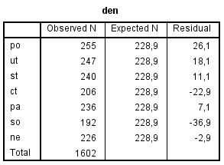
Příklad

Slide 56
Příklad
vzorec pro výpočet je stejný
χ² = 13,44
df = k -1 (počet kategorií -1)
df = 6
pro df =6 a 5% hladinu významnosti je χ² _{krit} = 12,59
rozdíl je statisticky významný

Slide 57
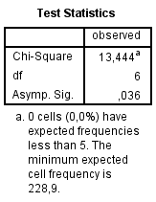
Příklad

Slide 58
Omezení Chí-kvadrátu
2 potenciální problémy:
  malý počet osob – pokud má velké % políček tabulky očekávanou četnost menší než 5 (v ideálním případě by všechna měla mít oček. četnost nejméně 5 osob)
  příliš velký počet osob – čím vyšší N, tím vyšší χ² (vyjdou významné i malé rozdíly)

Slide 59
Prezentace výsledků
kontingenční tabulka - uvést vždy počet osob
tabulka by měla být přehledná – uvést jen jeden nebo dva druhy relativních četností
u Chí-kvadrátu se zapisuje jeho hodnota, počet stupňů volnosti a hladina významnosti
  Chíkv.=18.65, df=4, p<0.010

Slide 60
Prezentace výsledků
příklad kontingenční tabulky a výsledků testu Chí-kvadrát v tabulce a v textu – viz pdf soubory ve Studijních materiálech

Slide 61
Kontrolní otázky
hlavní rozdíl mezi parametrickými a neparametrickými testy
výhody a nevýhody neparametrických testů
kdy je možno využít chí–kvadrát jako test nezávislosti proměnných? (pro jaké typy proměnných?)
kdy se chí–kvadrát využívá jako test dobré shody?

Slide 62
Literatura
Hendl kapitola 5.4
Hendl kapitola 8

